Slide 1
Cours: Logique Formelle
Chapitre 2: Logique Propositionnelle
(Partie 2)
Réalisé par:
Dr. Sakka Rouis Taoufik

Slide 2
Chapitre 2: Logique Propositionnelle
III. Sémantique propositionnelle
2) Formes normales disjonctives
Exemple : En utilisant la table de vérité déterminer une formule en forme normale disjonctive équivalente à ((p ∨ q) → r) ∧ (p ↔ r)
p | q | r | p ∨ q | ((p ∨ q) → r) | p ↔ r | ((p ∨ q) → r) ∧ (p ↔ r)
V | V | V | V | V | V | V
V | V | F | V | F | F | F
V | F | V | V | V | V | V
V | F | F | V | F | F | F
F | V | V | V | V | F | F
F | V | F | V | F | V | F
F | F | V | F | V | F | F
F | F | F | F | V | V | V
Conclusion: (p ∧ q ∧ r) ∨ (p ∧ (¬q) ∧ r) ∨ ((¬p) ∧ (¬q) ∧ (¬r)) est une formule en forme normale disjonctive équivalente à ((p ∨ q) → r) ∧ (p ↔ r)

Slide 3
Chapitre 2: Logique Propositionnelle
III. Sémantique propositionnelle
2) Formes normales disjonctives
Exercice : En utilisant la table de vérité déterminer une formule en forme normale disjonctive équivalente à :
1/ (p → (¬r)) ∧ (q ∧ (¬r))
2/ q ∧ ( (p ∧ r) ∨ ¬(p ∨ r) )

Slide 4
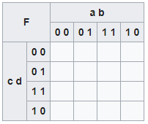
Chapitre 2: Logique Propositionnelle
III. Sémantique propositionnelle
2) Formes normales disjonctives
Tableaux de Karnaugh
Le code binaire Gray, contrairement au code binaire naturel, permet de ne faire évoluer qu'un bit lorsque l’on passe d’un code à son suivant ou son précédent.
À partir de 6 variables, le tableau de Karnaugh devient de plus en plus imposant. Pour le moment, on va se limiter à 4 variables.
Les variables se répartissent sur les 2 côtés.

Slide 5
Chapitre 2: Logique Propositionnelle
III. Sémantique propositionnelle
2) Formes normales disjonctives
Tableaux de Karnaugh
Le but est très simple. Il faut effectuer des regroupements de 1; par paquets de 1, 2, 4 ,8, 16, .... Ces regroupements doivent être des rectangles ou des carrés, jamais de travers, et les plus grands possible sachant qu'un élément déjà utilisé peut être repris.
Attention : ne pas oublier que le tableau de Karnaugh est écrit sur un cylindre.

Slide 6
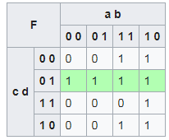
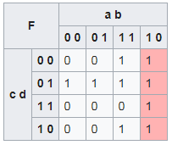
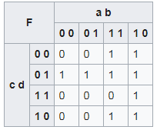
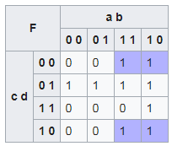
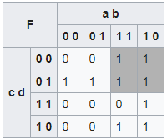
Chapitre 2: Logique Propositionnelle
III. Sémantique propositionnelle
2) Formes normales disjonctives
Tableaux de Karnaugh
Exemple 1: parton du table 1 on peut faire ces 4 rassemblements :
NB. Le dernier tableaux est inutile puisqu’il peut être fait par les 2 de gauche au dessus

Slide 7
Chapitre 2: Logique Propositionnelle
III. Sémantique propositionnelle
2) Formes normales disjonctives
Tableaux de Karnaugh
Maintenant on essaie de résoudre les rassemblements. Pour cela, il faut que les variables participant au rassemblement concerné ne changent pas.
Exemple avec le rassemblement bleu :
Dans les 4 cas possibles, la variable a est toujours à 1 et la variable d est toujours à 0
➔ La solution bleue donne : a ∧ ¬ d

Slide 8
Chapitre 2: Logique Propositionnelle
III. Sémantique propositionnelle
2) Formes normales disjonctives
Tableaux de Karnaugh
a ∧ ¬ d
¬c ∧ d
a ∧ ¬ b
Conclusion: F= (a ∧ ¬ d) v (¬c ∧ d) v (a ∧ ¬ b)

Slide 9
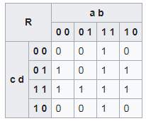
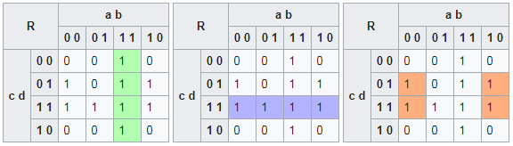
Chapitre 2: Logique Propositionnelle
III. Sémantique propositionnelle
2) Formes normales disjonctives
Exemple 2: en utilisant les tableaux de Karnaugh, déterminer une formule en FND équivalente à la forme R suivante:
Rassemblement vert : a ∧ b
Rassemblement bleu : c ∧ d
Rassemblement orange : ¬ b ∧ d
Conclusion: R= (a ∧ b) ∨ (c ∧ d) ∨ (¬ b ∧ d)

Slide 10
Chapitre 2: Logique Propositionnelle
III. Sémantique propositionnelle
2) Formes normales disjonctives
Exercice 1: en utilisant les tableaux de Karnaugh, déterminer une formule en FND équivalente à p → (q ∨ r)
Conclusion:

